Slide 1

基础工程
FOUNDATION ENGINEERING
主讲教师：刘 海
广州大学土木与交通工程学院

Slide 2
自我介绍—刘海
出生： 1986年1月9日
籍贯： 湖南邵东
政治面貌： 党员
2003.09 – 2007.06 | 同济大学 土木学院地下工程系 | 本科 | 保研
2007.09 – 2009.09 | 同济大学 土木学院地下工程系 | 硕士 | A类优秀研究生奖学金
2008.10 – 2009.03 | 日本東北大学地球工学科 | 交换生 | 优秀留学生奖学金
2009.10 – 2013.3 | 日本東北大学 地球工学科 | 博士 | 日本文部省国费奖学金
2013.04 – 2014.3 | 日本東北北大学東北亚研究中心 | 博士后 | 日本NICT研究员资助
2014.08 – 2017.7 | 厦门大学电磁声学研究院 | 助理教授 | 自然科学基金
2017.08 – 2017.12 | 厦门大学电磁声学研究院 | 副教授 | 指导10名硕士毕业生
2017.12 – 2020.12 | 广州大学地下建筑工程系 | 百人副教授 | 青年珠江学者
2021.01 – 至今 | 广州大学地下建筑工程系 | 教授（破格） | 副院长、中组部青拔
个人兴趣：钓鱼、篮球
2

Slide 3
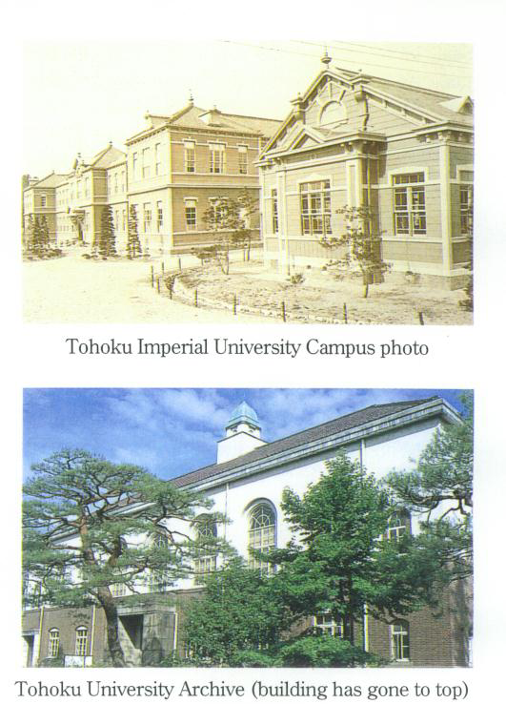
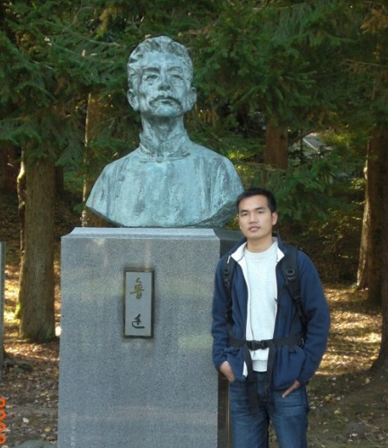
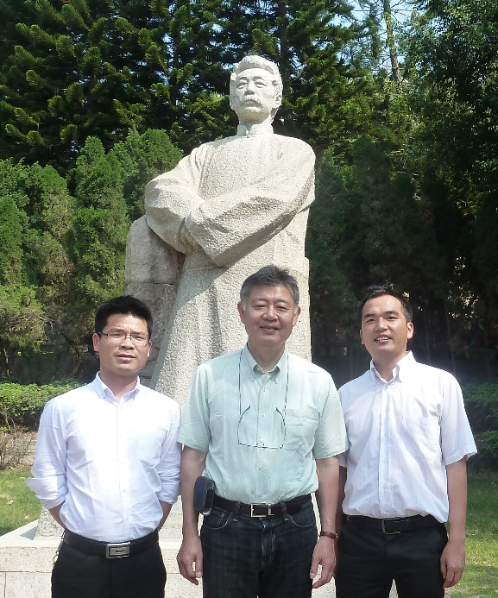
Tohoku University
综合排名71位
工科第21位
（交大版世界大学学术排名）
Established in 1907
Undergraduate students10000
Graduate students5000
Faculty and Staffs 2500+2500
2008.10
2015.04
3
Notes:
上海交大 世界大学排名

Slide 4
主要学术业绩
发表科技论文160余篇，其中SCI检索140篇
授权发明专利31项和软件著作权10项
入选厦门市重点人才、福建省高层次引进人才、广州市高层次人才、青年珠江学者、中组部“万人计划”青年拔尖人才，2023“感动广州的最美教师”和2025“广州优秀科技工作者”。
指导学生获2016“创青春”全国大学生创业大赛金奖及 2021互联网+大学生创新创业大赛产业赛道国赛金奖
2016、2018和2024探地雷达国际会议技术委员会成员
SCI Q1区国际期刊IEEE GRSL副主编

Slide 5
王向宇｜工学博士，博士后
01 教育与工作经历
2012.09-2016.06，中南大学，地球探测与信息技术，工学学士
2016.09-2019.06，中南大学，地质资源与地质工程(二级学科：地球探测与信息技术)，工学硕士
2019.09-2023.06，中南大学，地质资源与地质工程(二级学科：地球探测与信息技术) ，工学博士
2023.10-2025.11，广州大学，土木工程，博士后
2025.11-至今，广州大学，土木与交通工程学院，特聘讲师
02 主要研究方向
地震波、电磁波传播理论与数值模拟
探地雷达偏移成像方法、全波形反演算法
深度学习驱动的地球物理数据处理与智能解释
城市基础设施无损检测与地下病害智能探测
04 代表性著作
X. Wang, H. Liu*, H. Peng, X. Meng, Adaptive multi-task mixture-of-adapters for GPR-based infrastructure inspection under diverse electromagnetic interference conditions, Computer-Aided Civil and Infrastructure Engineering. 50 (2026) 100191. (IF=9.2，中科院一区TOP)
X. Wang, H. Liu*, X. Meng, Optimized GPR Migration Imaging for Accurate Underground Pipeline Detection via a Dual-Stage Unified Deep Learning Framework, IEEE Transactions on Geoscience and Remote Sensing. 64 (2026) 1–16. （IF=9.4，中科院一区TOP）
X. Wang, H. Liu*, X. Meng, H. Hu, GPR-FWI-Py: Open-source Python software for multi-scale regularized full waveform inversion in Ground Penetrating Radar using random excitation sources, Computers & Geosciences. 197 (2025) 105870. （IF=4.1，JCR Q1，高被引论文）
X. Wang, J. Chen, H. Liu*, Enhancing full-waveform inversion of field GPR data: A source-independent approach with dynamic reference selection via SE-Wave-U-Net, Geophysics. 90 (2025) KS15–KS30. （IF=3.6，中科院二区TOP，地球物理权威期刊）
X. Wang, H. Liu*, X. Meng, J. Cui, Y. Du, Enhanced imaging of concealed defects behind concrete linings using residual channel attention network for rebar clutter suppression, Automation in Construction. 166 (2024) 105574. (IF=12.6，中科院一区TOP)
03 主持科研项目
国家自然科学基金青年科学基金项目（C类），在研
中国博士后科学第76批面上资助项目，结题
中国博士后科学第76批面上资助项目，在研
入选2026-2027 年度广东省科协青年科技人才培育计划
基于探地雷达的消除混凝土村钢筋强反射信号技术研究，
四川水发测设计研究有限公司，在研

Slide 6
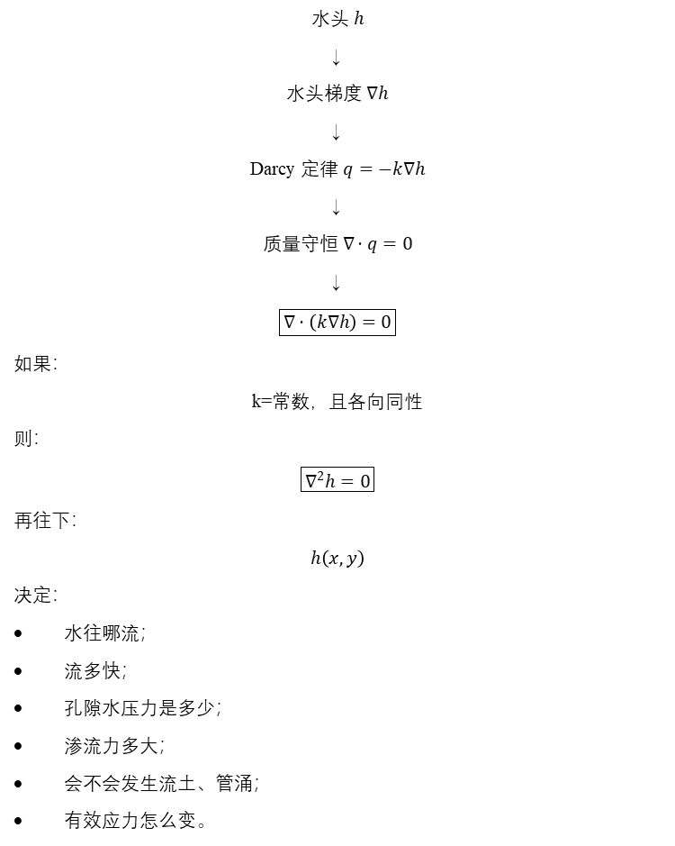
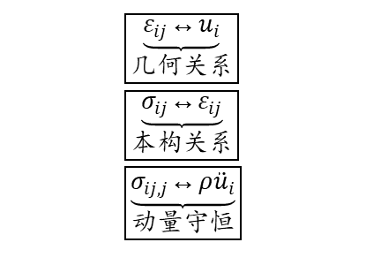
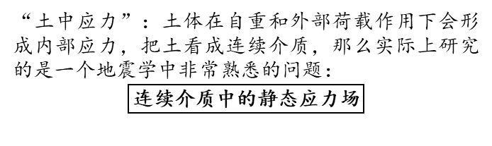
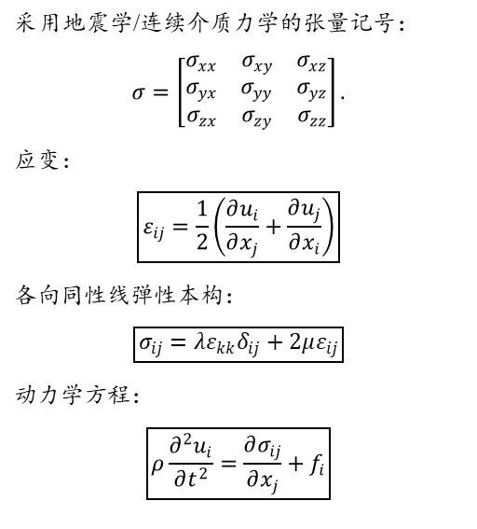
从数学物理的角度理解土木
$$\text{水头} h$$
↓
$$\text{水头梯度} ∇h$$
↓
$$\text{Darcy }\text{定律} q=−k∇h$$
↓
$$\text{质量守恒} ∇⋅q=0$$
↓
$$\boxed{∇⋅\left(k∇h\right)=0}$$
如果：
k=常数，且各向同性
则：
$$\boxed{∇^{2}h=0}$$
再往下：
$$h\left(x , y\right)$$
决定：
水往哪流；
流多快；
孔隙水压力是多少；
渗流力多大；
会不会发生流土、管涌；
有效应力怎么变。
采用地震学/连续介质力学的张量记号：
$$σ=\left[\begin{matrix}σ_{xx} & σ_{xy} & σ_{xz} \\ σ_{yx} & σ_{yy} & σ_{yz} \\ σ_{zx} & σ_{zy} & σ_{zz}\end{matrix}\right].$$
应变：
$$\boxed{ε_{ij}=\frac{1}{2}\left(\frac{∂u_{i}}{∂x_{j}}+\frac{∂u_{j}}{∂x_{i}}\right)}$$
各向同性线弹性本构：
$$\boxed{σ_{ij}=λε_{kk}δ_{ij}+2με_{ij}}$$
动力学方程：
$$\boxed{ρ\frac{∂^{2}u_{i}}{∂t^{2}}=\frac{∂σ_{ij}}{∂x_{j}}+f_{i}}$$
$$\boxed{\underset{\text{几何关系}}{\underbrace{ε_{ij}↔u_{i}}}} \\ \boxed{\underset{\text{本构关系}}{\underbrace{σ_{ij}↔ε_{ij}}}} \\ \boxed{\underset{\text{动量守恒}}{\underbrace{σ_{ij,j}↔ρ{\ddot{u}}_{i}}}}$$
“土中应力”：土体在自重和外部荷载作用下会形成内部应力，把土看成连续介质，那么实际上研究的是一个地震学中非常熟悉的问题：
$$\boxed{\text{连续介质中的静态应力场}}$$
标准的场论问题：给定介质参数和边界条件，求解一个势场，然后由势场的梯度得到流场，再由流场得到力和应力。

Slide 7
第1章 绪论
1.1 概 述
一、地基基础的基本概念
二、地基基础案例分析
三、地基基础设计的基本条件
四、地基基础的重要性
1.2 本课程的特点和学习要求
1.3 基础工程的发展概况
1.4 本课程主要内容

Slide 8
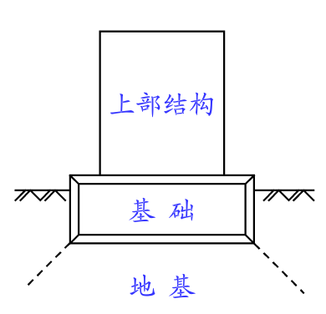
1.1 概 述
一、地基基础的基本概念
基 础：传递上部结构荷载至地基的实体结构(承上启下)。
地 基：直接承受上部结构荷载影响的地层（岩土体）。
上部
结构
桥
墩
基础
地基
基础
地基
Notes:
对于桥梁来说，基础是桥墩以下的部分，包括承台和桩

Slide 9
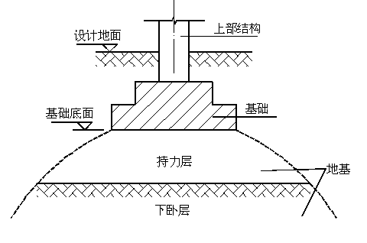
一、地基基础的基本概念
覆盖层
地基基础示意图
Notes:
软弱下卧层。

Slide 10
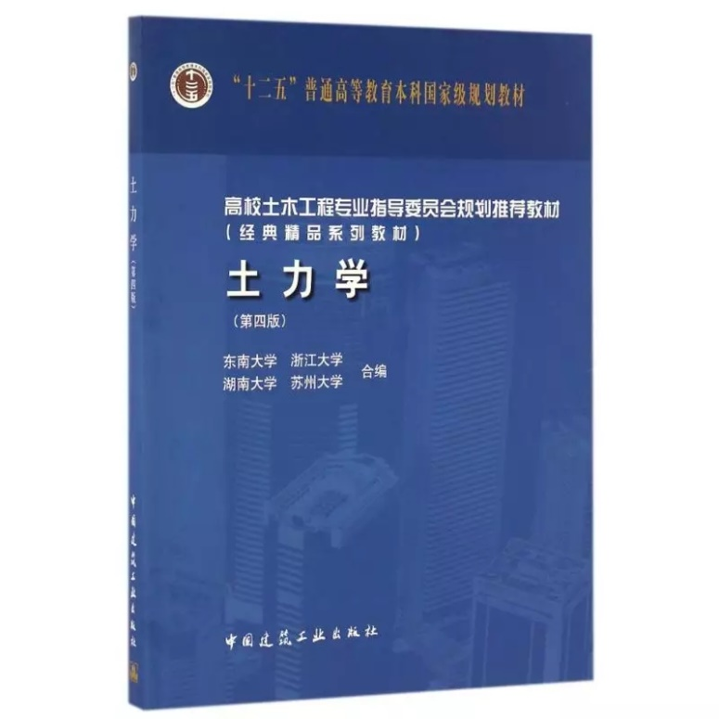
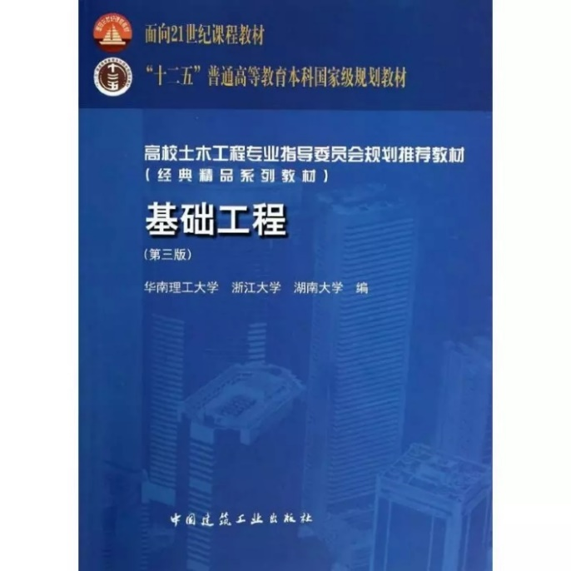
一、地基基础的基本概念
土力学与基础工程的关系
土力学： 是研究土体的应力、强度和变形，以及渗流规律的一门力学分支，它是本课程的理论基础。
土力学所要研究的两大基本问题是土体的变形和强度。
基础工程： 研究下部结构与岩土相互作用共同承担上部结构物所产生的各种变形和稳定性问题。
应用
Notes:
课程的关系和差异
《土力学》主要讲土的性质，属于理论知识介绍；《基础工程》则是对土力学的应用，研究的是实际工程应用问题。

Slide 11
一、地基基础的基本概念
地基：直接承受上部结构荷载影响的地层。
覆盖层
位于持力层以上的所有地层
地基
持力层
下卧层
与基础底面直接接触的地层，直接承受基础荷载。地基基础设计时，通常应选择强度较高、变形较小、稳定性较强的地层作为地基的持力层。
地基受力层范围内、持力层以下的地层

Slide 12
一、地基基础的基本概念
基础：传递上部结构荷载至地基的实体结构(承上启下)。
基础包括浅基础和深基础
基础
浅基础
独立基础
条形基础
十字交叉基础
筏板基础
箱形基础
壳体基础
深基础
桩基础
沉井和沉箱基础
地下连续墙基础

Slide 13
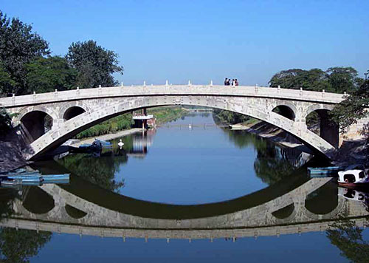
二、地基基础的案例分析
赵州桥 距今有1400多年的历史
经历了10次水灾，8次战乱和多次地震，特别是1966年邢台发生的7.6级地震，邢台距这里有40多公里。
1991年9月，赵州桥被美国土木工程师学会选定取为第十二个“国际土木工程里碑”，并在桥北端东侧建造了“国际土木工程历史古迹”铜牌纪念碑。
自重为2800吨的赵州桥，而它的根基只是有五层石条砌成高1.55米的桥台，直接建在自然砂石上。

Slide 14
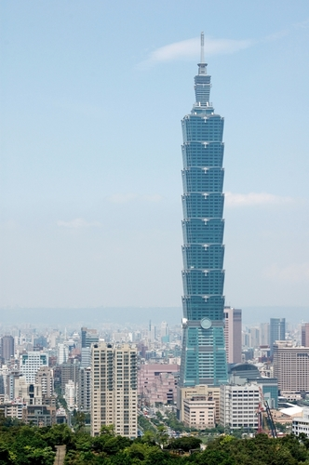
基础成功例子
101大厦
被称为“台北新地标” 1998年1月动工，主体工程于2003年10月完工。有世界最大且最重的“风阻尼器”，还有两台世界最高速的电梯。
工程条件
必须同时考虑地基土壤的软弱工程特性、强烈的台风与地震作用等不利因素。
基础方案（桩筏基础）
基础板为3.0~4.7m厚的钢筋混凝土实心板，板下配置380根φ1500mm、平均入岩深度23.3 m的基桩（主楼部分）；上部结构主要由巨柱、核心系统与外伸桁架等成，从地基处理和构造设计上确保了超高层大楼的安全可靠度。

Slide 15
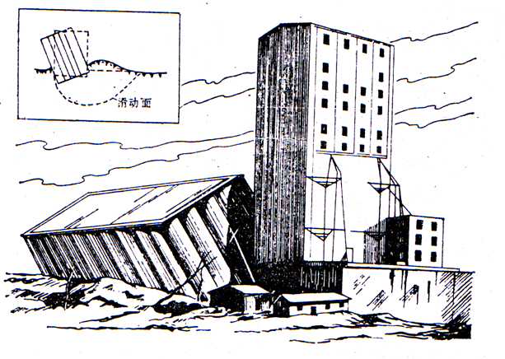
与基础工程相关的工程事故
长59.4m, 宽23.5m, 高31m, 自重20000t
钢混筏板基础，厚61cm，埋深3.66m
基础形式：上部结构为 65个圆柱形筒仓，筏形基础，地基内未探明有厚达16m的软粘土。
事故描述：西侧下陷8.8m，东侧抬高1.5m，倾斜27º。
加拿大特朗斯康谷仓地基失稳，1913

Slide 16
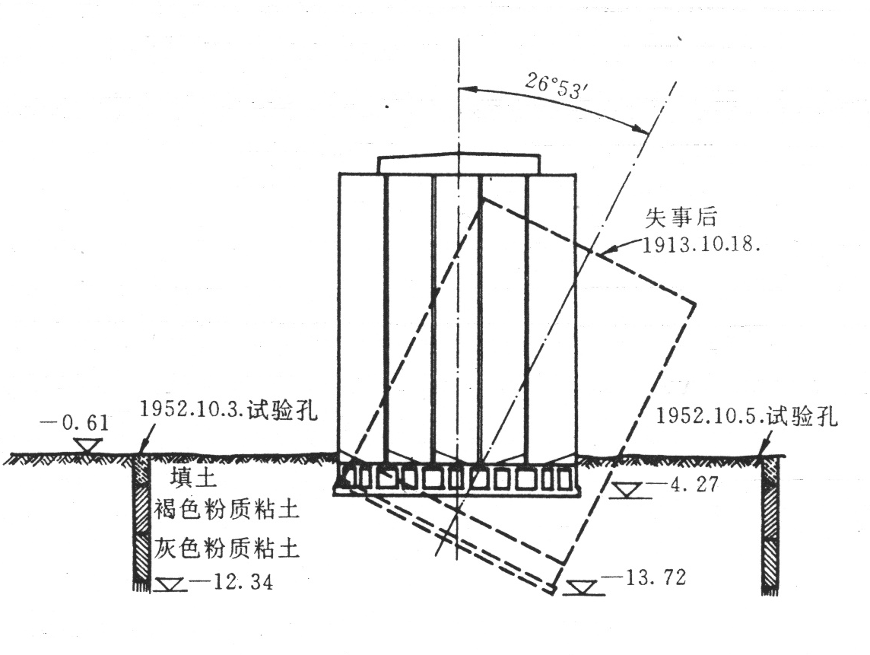
加拿大特朗斯康谷仓
原因：
地基土事先未进行勘察，据邻近结构物基槽开挖取土试验结果，计算地基承载力应用到此谷仓。1952年经勘察试验与计算，地基实际承载力（193.8-276.6）kPa远小于谷仓破坏时发生的基底压力329.4 kPa 。因此，谷仓地基因超载发生强度破坏而滑动。
事故原因：承载力不足
处理方法：388个500t千斤顶纠正，增设70多个砼墩，标高降低4m。
Notes:
原因：未做实地勘察。

Slide 17
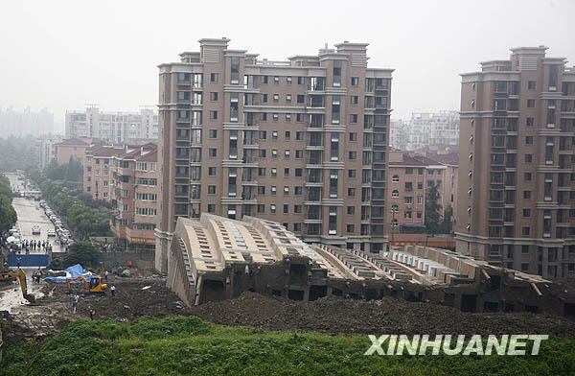
与基础工程相关的工程事故
基本资料：上海某小区在建13层住宅楼。
事故描述：2009年6月27日清晨5时30分左右，该楼整体朝南侧倒下，但未完全粉碎，楼房底部原本应深入地下的数十根预制混凝土管桩被“整齐”地折断后裸露。
上海“楼脆脆”事件
Notes:
事故原因：。。？

Slide 18
原因分析
桩基的水平抗剪承载能力非常差
倒塌
堆土
10m
基坑开挖
断裂
水平剪力
软土地基
PHC管桩
Notes:
PHC管桩，即预应力高强度混凝土管桩。

Slide 19
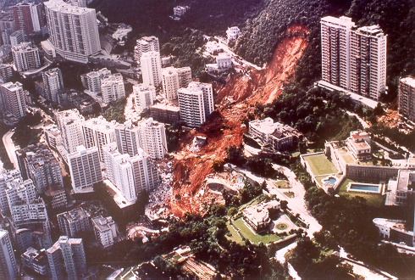
与基础工程相关的工程事故
香港宝城山体滑坡 1972年
1972年7月某日清晨，香港宝城路附近，两万立方米残积土从山坡上下滑，巨大滑动体正好冲过一幢高层住宅--宝城大厦，顷刻间宝城大厦被冲毁倒塌并砸毁相邻一幢大楼一角约五层住宅。死亡67人，伤20人。
原因：
山坡上残积土本身强度较低，加之雨水入渗使其强度进一步大大降低，使得土体滑动力超过土的强度，于是山坡土体发生滑动。
Notes:
冲毁一栋高层住宅（宝城大厦），倒塌过程中把另一栋楼砸掉一个角。

Slide 20
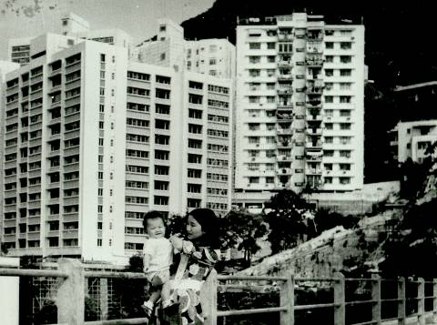
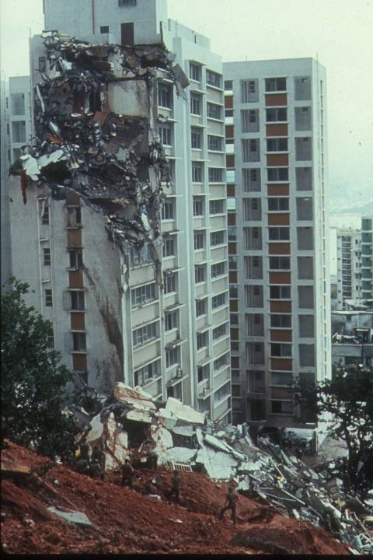
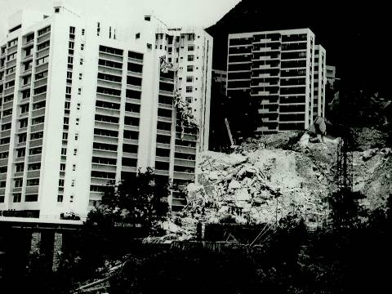
与基础工程相关的工程事故
Early 1972 滑坡前
July 1972 滑坡后
Notes:
香港政府因此成立了特别部门：土力工程处

Slide 21
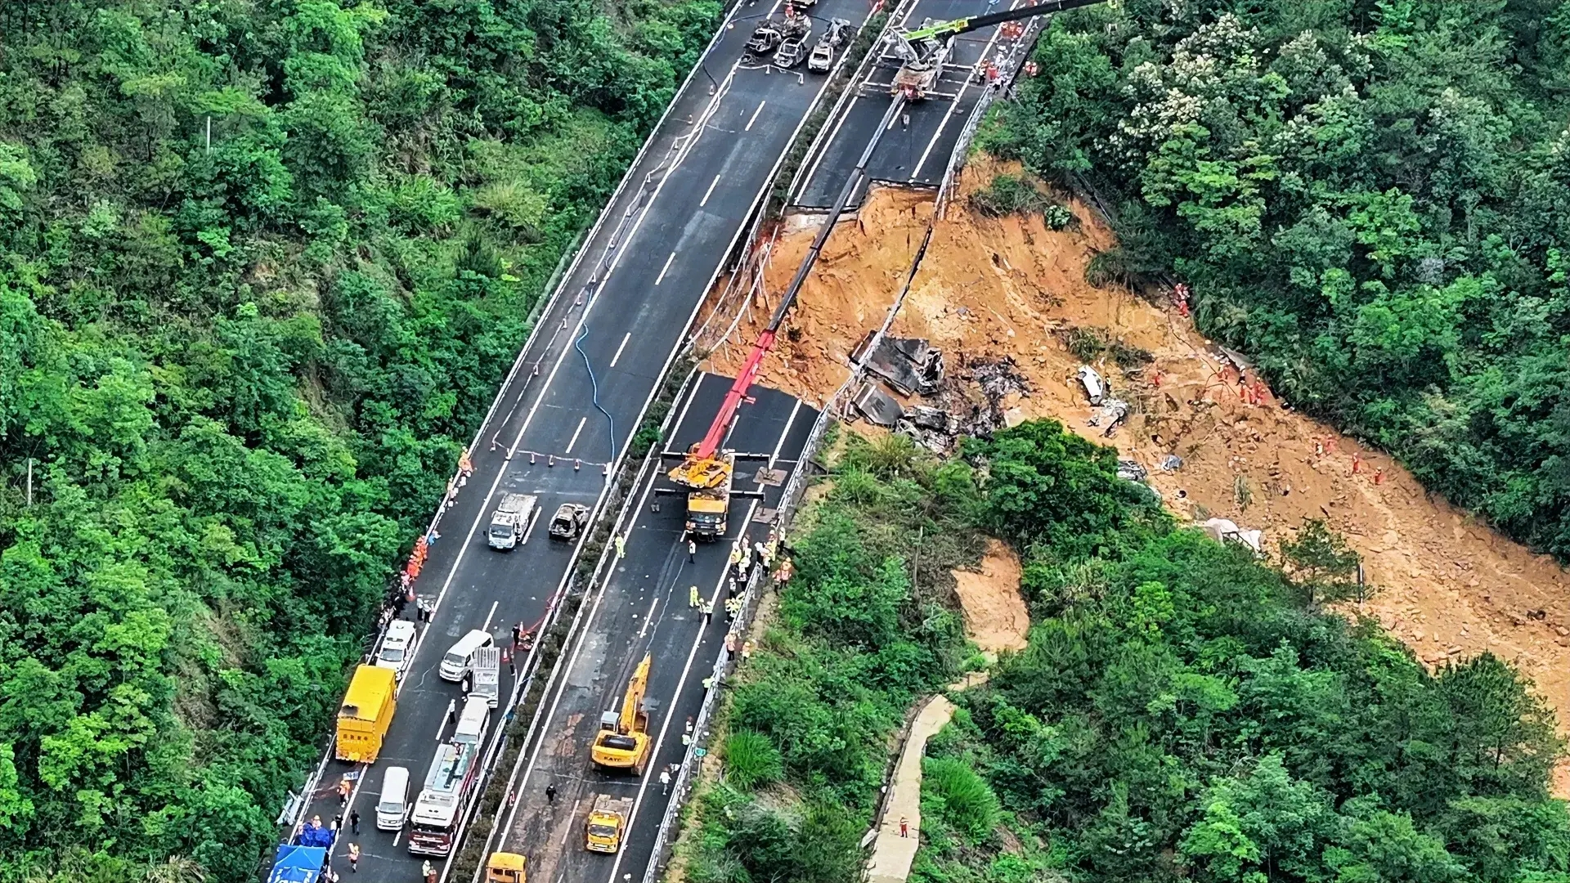
与基础工程相关的工程事故
Notes:
2024年5月1日2时10分左右，梅大高速茶阳路段发生塌方灾害，进而导致多车跌落，造成48人死亡，30人受伤。

Slide 22

与基础工程相关的工程事故
2015深圳光明新区渣土受纳场滑坡事故
2015年12月20日，位于深圳市光明新区的红坳渣土受纳场发生滑坡事故，造成73人死亡、4人下落不明、17人受伤，直接经济损失8.81亿元。
Notes:
坳ào

Slide 23
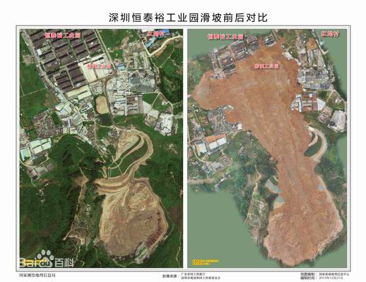
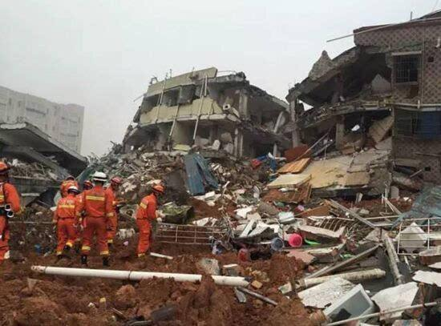
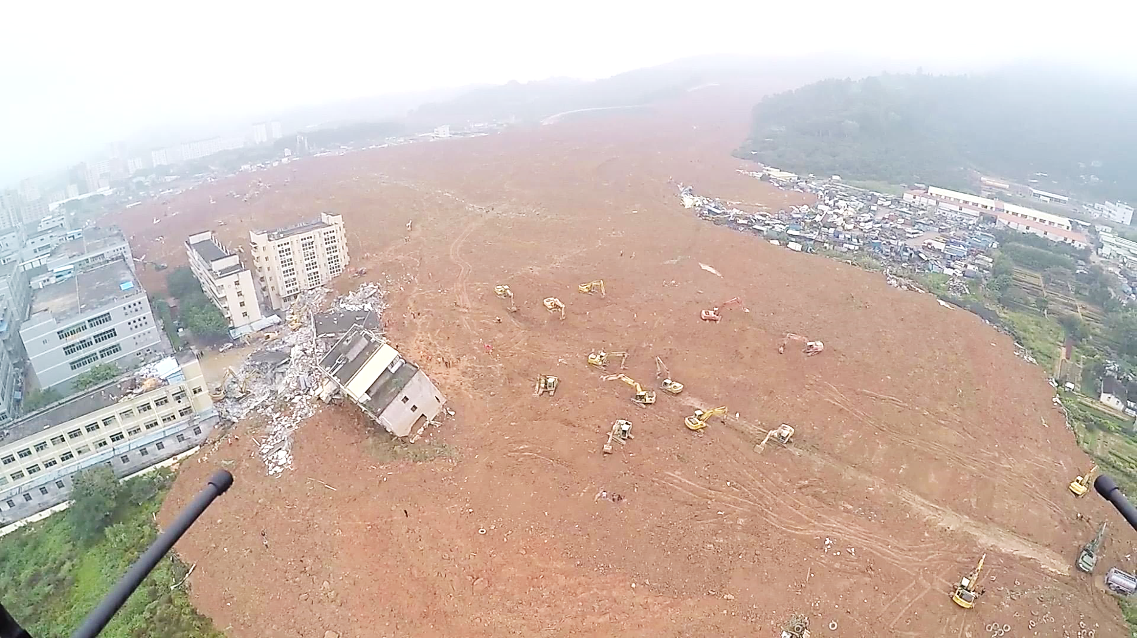
与基础工程相关的工程事故
2015深圳光明新区渣土收纳场滑坡
事故原因：
深圳光明新区垮塌体为人工堆土，原有山体没有滑动。人工堆土垮塌的地点属于淤泥渣土受纳场，主要堆放渣土和建筑垃圾，由于堆积量大、堆积坡度过陡，且没有防护措施对堆土进行支护，导致失稳垮塌，由于滑坡体位置较高，冲下来的势能很大，造成破坏较大，造成多栋楼房倒塌。

Slide 24
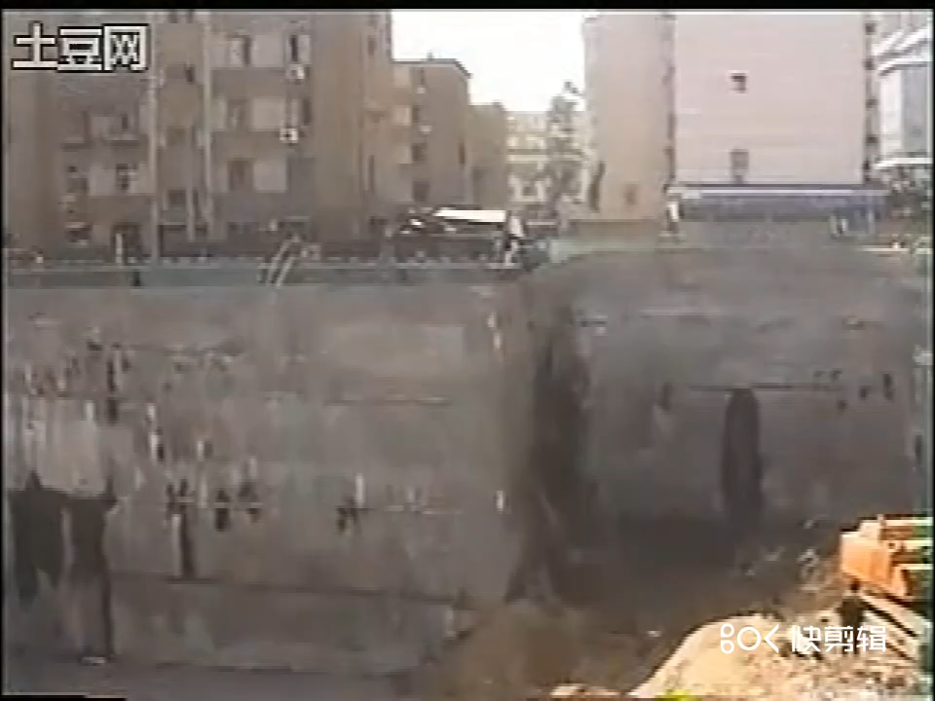
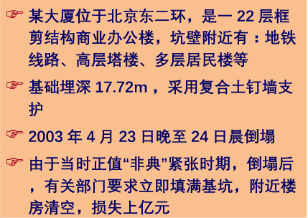
与基础工程相关的工程事故
北京万亨大厦基坑坍塌

Slide 25
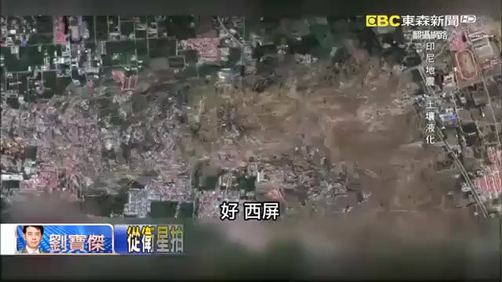
与基础工程相关的工程事故： 砂土液化

Slide 26
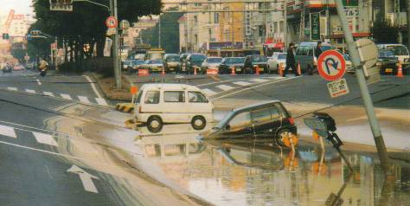
地基液化造成的路面塌陷
阪神大地震中地基液化

Slide 27
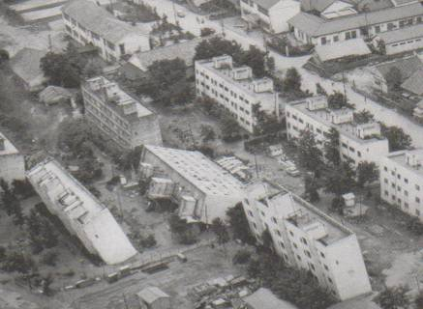
1964年日本新泻地震地基的大面积液化

Slide 28
加拿大特朗斯康谷仓地基失稳
上海“楼脆脆”
香港宝城山体滑坡
深圳渣土受纳场滑坡
北京万亨大厦基坑坍塌
阪神等大地震中地基液化
地基基础的强度和稳定性问题
工程事故总结（一）

Slide 29
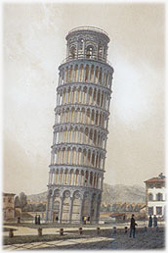
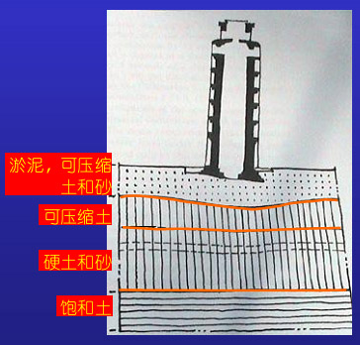
与基础工程相关的工程事故
比萨斜塔
目前：塔向南倾斜，南北两端沉降差1.80m，
塔顶离中心线已达5.27m，倾斜5.5°
1360：再复工，至1370年竣工，全塔共8
层，高度为55m
1272：复工，经6年，至7层，高48m，再
停工
1178：至4层中，高约29m，因倾斜停工
1173：动工
原因：
地基持力层为粉砂，下面为粉土和粘土层，强度较低，变形较大。
Notes:
1589年伽利略在比萨斜塔做了自由落体实验。

Slide 30
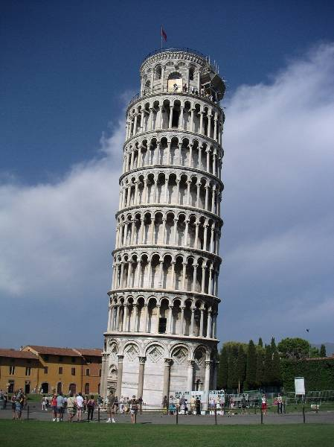
与基础工程相关的工程事故
1590年: 伽利略在此塔做
自由落体实验
事故描述：建成后地基缓慢地产生不均匀沉降，至1990年，塔向南倾斜，南北两端沉降差1.80m，塔顶离中心线已达5.27m，倾斜5.5°
处理方法：地基应力解除法，从斜塔北侧的地基下缓慢向外抽取土壤，使北侧地基高度下降，斜塔重心逐渐向北侧移动
意大利比萨斜塔地基差异沉降
Notes:
中国五大斜塔

Slide 31

与基础工程相关的工程事故
基本资料：建成于1955年，原名“中苏友好大厦”，是50年代上海市建造的首座大型建筑，属俄罗斯古典主义风格建筑，采用箱形基础。
事故描述：由于存在 14 m 厚的淤泥质软粘土层，地基严重下沉， 修成当年下沉 0.6 m，最后平均沉降量达1.6 m。
事故原因：未考虑变形
上海展览中心地基沉降过大
Notes:
事故原因：未考虑变形

Slide 32
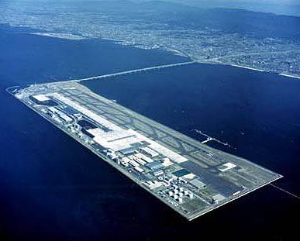
与基础工程相关的工程事故
1986年：开工
1990年：人工岛完成
1994年：机场运营
面积：4370m×1250m
填筑量：180×10⁶m³
平均厚度：33m
日本
关西机场
当时世界最大的人工岛
Notes:
目前最大的是迪拜棕榈（lǘ）岛，2019年海南投资1600亿开建海花岛。

Slide 33
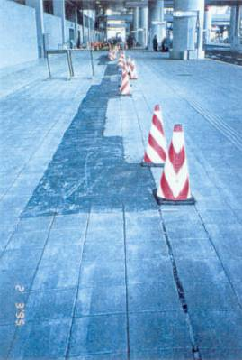
与基础工程相关的工程事故
关西机场
问题：沉降大且不均匀
设计沉降：5.7-7.5 m
完成时(1990年)实际沉降：8.1 m，5 cm/月
预测主固结需：20 年
比设计多超填：3m

Slide 34
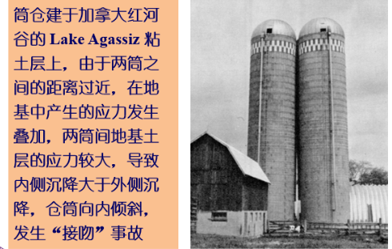
与基础工程相关的工程事故
接吻的谷仓

Slide 35
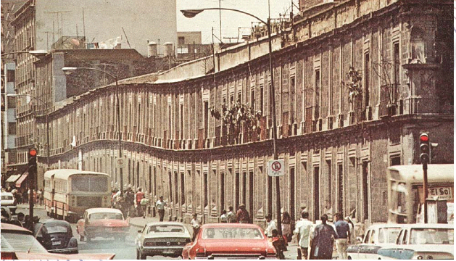
与基础工程相关的工程事故
建筑的不均匀沉降（墨西哥城）
超高压缩性土 (e: 7-12, ω: 150%-600%)

Slide 36
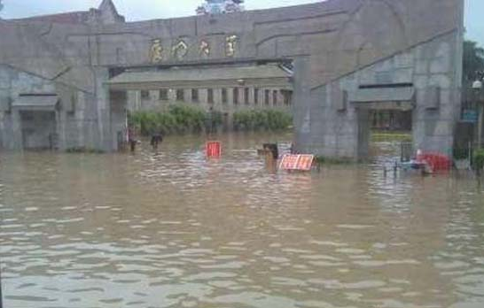
地面沉降危害
引起地表积水

Slide 37
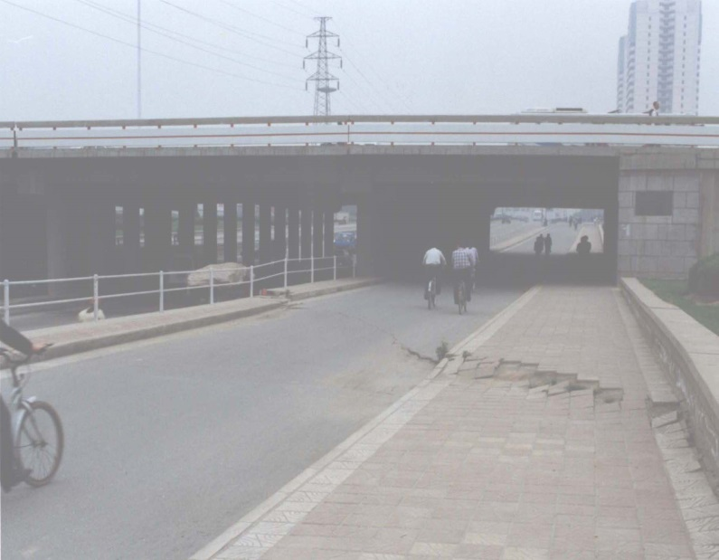
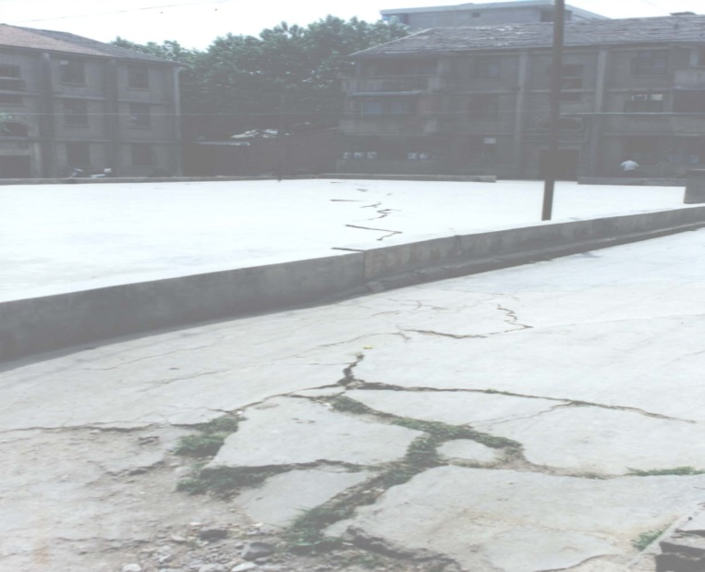
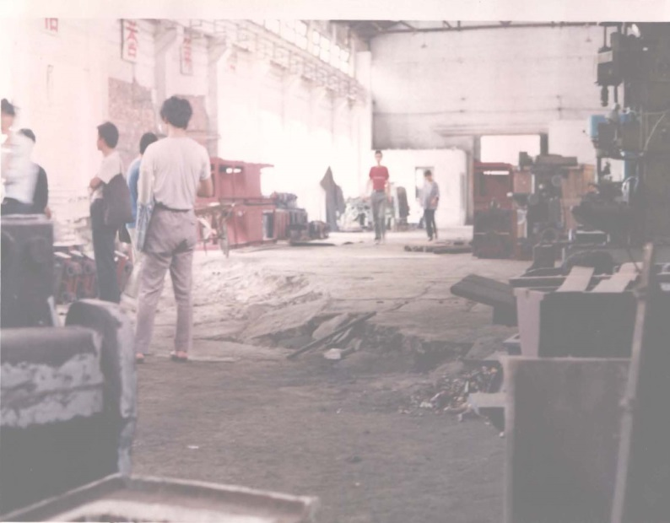
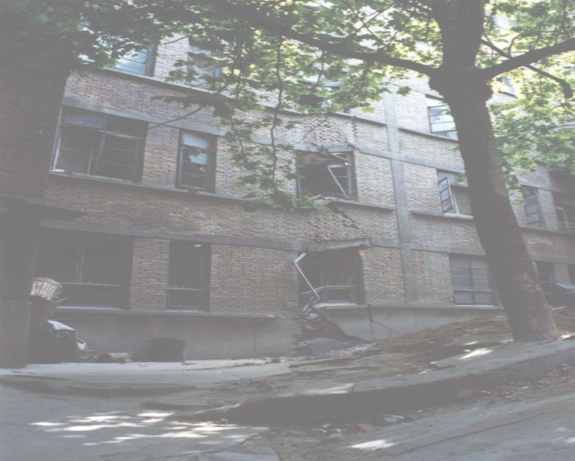
地面沉降危害
路面变形破坏
道路与桥梁受损
车间遭到破坏
居民楼变形

Slide 38
基础工程事故总结
比萨斜塔
上海展览中心
日本关西机场
加拿大“接吻的” 谷仓
墨西哥不均匀沉降
地基基础不满足变形要求
工程事故总结（二）
案例总结（一）

Slide 39
基础工程事故总结
事故特点
主要原因
突发性
损失大
补救难
后患多
勘察方面的原因
岩土参数测试及取值
设计计算方面
环境及使用方面
Notes:
对前面的基础工程事故进行总结

Slide 40
三、地基与基础设计的基本条件
建筑物的建造使地基中原有的应力状态发生改变，这就必须研究在荷载作用下地基的强度和变形问题。为保证建筑物的功能需要和安全使用的目的，地基、基础在设计计算中必须满足以下条件：
1）地基应具有足够的强度
地基在建筑物荷载作用下有足够的承载力，并在防止整体破坏方面有足够的安全储备；
2）地基应满足变形要求
保证地基的变形值不超过建筑物正常使用要求的范围；
3）稳定性要求
挡土墙、边坡及地基基础需具有足够防止失稳破坏的安全储备；
4）基础应具有足够的强度、刚度和耐久性
保证上部结构的功能需要和使用安全。
地基设计
基础设计

Slide 41
三、地基基础工程的重要性
地基基础是建筑工程的一个重要组成部分，是建筑物的根本，又属于地下隐蔽工程。因此，它的工程地质勘察、设计计算和施工质量直接关系到建筑物的安危。
大量事实证明，在建筑物失败事故中，地基基础问题占很大的比例，而且地基基础事故一旦发生，进行补救就相当困难。
此外，地基基础工程处理是否适当，影响建筑物的造价也是惊人的，一般约占总投资的10～30％甚至更多。

Slide 42
第1章 绪论
1.1 概 述
一、地基基础的基本概念
二、地基基础案例分析
三、地基基础设计的基本条件
四、地基基础的重要性
1.2 本课程的特点和学习要求
1.3 基础工程的发展概况
1.4 本课程主要内容

Slide 43
1.2 本课程的特点和学习要求
先修课程：本课程应在学完土力学、混凝土结构设计原理等课程的基础上进行学习。
基础工程的特点：
  不可知性：计算条件不确知性，强调概念设计，综合判断
  个异性大：地质环境、荷载变异大，因地制宜
  隐蔽性强：隐蔽工程，质量难以检测和控制
  复杂度高：设计施工复杂
  修复性差：一旦发生事故很难修复
  对自然条件的依赖性
  岩土参数不确定性和测试方法多样性
课程特点：本课程涉及水文地质学、工程地质学、土力学等几个学科领域，内容广泛，综合性很强。综合性、理论性和实践性
Notes:
各异性大：东南大学的例子

Slide 44
学习任务与方法
课程学习任务
掌握地基、基础的设计计算及地基处理的基本原理和方法
对一般工程的地基与基础具有设计和施工管理能力
对常见的地基与基础工程事故能作出合理的分析和评价
课程学习方法
注意岩、土的基本特点：通过与其他材料对比
注意理论联系实际：通过现场观察与试验
紧抓基础设计三大基本问题：强度-变形-稳定性
注重概念、原理、方法，注意各章节之间的联系

Slide 45
第1章 绪论
1.1 概 述
一、地基基础的基本概念
二、地基基础案例分析
三、地基基础设计的基本条件
四、地基基础的重要性
1.2 本课程的特点和学习要求
1.3 基础工程的发展概况
1.4 本课程主要内容

Slide 46
1.3 基础工程发展概况
作为工程技术，基础工程是一项古老的工艺。如前所述，只要建造建筑物，注定离不开地基和基础。因此，作为一项工程技术，基础工程的历史源远流长。但过去人们只能依赖于实践经验的不断积累和能工巧匠的技艺更新来发展这项技术，局限于当时生产力发展水平，基础工程还未能提炼成为系统的科学理论。
作为应用科学，基础工程又是一门年轻的学科。

Slide 47
基础工程发展历史
新石器时代西安半坡村距今6000-6700年的土台及石础。
浙江余姚河姆渡村发现距今6000-7000年的木桩基础。
春秋至秦各种地基处理方法：如灰土垫层、水撼砂垫层、石灰桩等。
上海龙华塔采用木桩基础（977年）至今仅略有倾斜。
1950年前我国桥梁工程多采用木桩，少有钢筋砼桩使用，如30年代建造的钱塘江大桥；1950年以后木桩逐渐被取代。
1965年后我国桥梁工程开始广泛采用钻、挖孔灌注桩基础。

Slide 48
基础工程学科发展历史
1773年法国的库仑（Coulomb）发表著名的砂土抗剪强度公式，提出土压力计算滑楔理论;
1857年英国的朗肯（Rankine）提出朗肯土压力理论;
1885年法国的布辛奈斯克（Boussinesq）得出半无限弹性体在竖向集中力作用下的应力与变形的理论解答;
1922年瑞典的费兰纽斯（Fellenius）提出土坡稳定分析方法;
1925年美国太沙基（Terzaghi）的《土力学》专著问世,土力学成为一门系统的学科;
1936年成立了国际土力学基础工程学会，并举行第一次国际学术会议;
近年来，土力学与基础工程学科将随着工程建设的规模和复杂程度日益增加及技术要求日益提高而走向更高的发展阶段。
太沙基是土力学的奠基人
Notes:
2023年10全国土力学与岩土工程大会（四年一次）在武汉召开，参会人数约2000人。

Slide 49
目前现状
世界各国超高土坝（>200 m）、超高层建筑（上海中心大厦580m）、桥梁与石油开采平台采用的超长或超大直径桩基础（杭州湾大桥 89mΦ1.6m钢管桩，苏通长江大桥 120mΦ2.5-2.8m灌注桩，安庆长江铁路大桥110mΦ3.4-3.0 m变径钻孔桩）等。
岩土弹塑性理论、土动力学、数值模拟技术及基础工程计算理论发展。
工程勘察、土工试验技术发展迅速。
各种地基处理新设备、新方法不断涌现。
地下工程技术的发展。
……

Slide 50
发展趋势
高
随着结构计算与施工工艺水平不断提高，现代建筑物高度不断攀升，亚洲特别是中国已成为高层建筑发展中心和高度记录竞争热点地区，给基础的设计与施工带来新挑战。
大
为满足某些功能，部分建筑物体积加大，导致上部结构传递给基础和地基的荷载更大，设计与施工难度不断提高。
深
近年来城市开发日渐深入，地下空间开发与利用已成为城市建设的重要组成部分，我国地下空间资源丰富，主要城市已进入地下空间高速开发时期。
Notes:
世界高楼前十 中国占五席 广州东塔位列第7
目前全国最深的地铁车站在重庆，埋深达60米
城市地下空间是我校重点发展方向。

Slide 51
第1章 绪论
1.1 概 述
一、地基基础的基本概念
二、地基基础案例分析
三、地基基础设计的基本条件
四、地基基础的重要性
1.2 本课程的特点和学习要求
1.3 基础工程的发展概况
1.4 本课程主要内容

Slide 52
1.4 本课程主要内容
a. 本课程的目的和任务
根据土力学的基本概念和基本原理，结合有关结构设计和施工技术知识，分析和解决工业与民用建筑中一般地基基础设计问题。
b. 本课程的主要内容
土力学的基本概念和基本原理
应用
地基基础设计问题

Slide 53
教材与参考书
主讲教材
周景星等（清华大学）编.《基础工程》(第3版). 清华大学出版社, 2015.
参考教材
华南理工大学、浙江大学、湖南大学 编.《基础工程》(第3版). 中国建筑工业出版社, 2014.
赵明华、徐学燕（湖南大学）. 《基础工程》(第2版). 高等教育出版社, 2010.

Slide 54
本课程主要内容
第 1 章 绪论 （1次课）
第 2 章 浅基础 （4次课）
第 3 章 连续基础 （1次课）
第 4 章 桩基础 （5次课）
第 5 章 复合地基和地基处理 （2次课）
第 6 章 基坑工程 （1次课）
第 7 章 特殊土基础 （1次课）
第 8 章 地基抗震分析和设计 （1次课）
Notes:
红色是重点

Slide 55

本课程安排和要求
安排 | 教学环节： 课堂讲授 32 学时
 | 考核及成绩：60％ （期末考试） 40％ （平时） （包括考勤10%、随堂测验/讨论15%、作业15%）
要求 | 上课：不得无故缺席，若因正当原因无法到场，必须要有请假条。 作业：独立完成。
联系方式 | 办公室：行政东509 手 机：18250868175
QQ群：873141704

